Slide 1
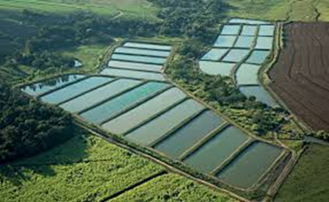
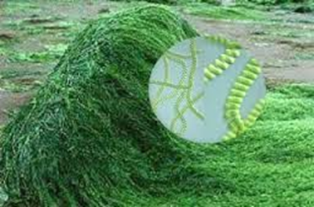
APLICAÇÃO DA “SPIRULINA” Arthrospira platensis NA REMOÇÃO DE MACRONUTRIENTES DE ÁGUA DE PISCICULTURA
Ana Beatriz Corsini Medeiros ¹, Patrícia Cavani Martins de Mello ²
*anabia_corsini@Hotmail.com
Fundação Educacional do Município de Assis^{1,2}
INTRODUÇÃO
RESULTADOS E DISCUSSÃO
A piscicultura (Figura 1) é uma atividade de produção em expansão devido as demandas do mercado, porém o efluente gerado por esta modalidade de cultivo é carregado de nutrientes que podem causar eutrofização se não tratados antes de serem lançados no corpo hídrico.
A tabela 1 [6].
Tabela 1: Resultado das análises físico-químicas
Amostra | D.Q.O. (ppm) | D.B.O. (ppm) | Turbidez (NTU) | S.D.T. (ppm) | S.S.T. (mL/L) | pH
Figura 1: Tanques de piscicultura, construídos em áreas rurais.
Cianobactérias, como a spirulina (Figura 2) , são capazes de utilizarem os nutrientes, como fósforo e nitrogênio, presentes nestas águas residuárias convertendo-os em biomassa, caracterizada como rica fonte de proteína unicelular. O presente trabalho teve como objetivo avaliar a bioconversão de nitrogênio do efluente de uma unidade de piscicultura através de fotobiorreator com Arthrospira platensis (conhecida como spirulina).
CONCLUSÃO
Percebe-se.
Desta forma
METODOLOGIA
O efluente caracterizado neste estudo foi de
REFERÊNCIAS
¹NEUBERT, Enilto de Oliveira et al. CONCENTRAÇÃO DE CIANETO TOTAL EM SOLO SUBMETIDO À FERTIRRIGAÇÃO COM DIFERENTES DOSES DE EFLUENTES DA INDÚSTRIA DE FÉCULA DE MANDIOCA (Manihot esculenta Crantz). In: C Valores limites definidos por legislações especificas para lançamento de efluente em corpo d’água ONGRESSO BRASILEIRO DE MANDIOCA, 15., 2013, Salvador. Anais... . Salvador: Sbm, 2013. p. 1 - 4.
Figura 2: Arthrospira platensis (Spirulina)
AGRADECIMENTOS:
Centro de Pesquisas em Ciências (CEPECI/FEMA) e Laboratório de Química da FEMA.

